Slide 1
第五章 指令系统

Slide 2
指令在计算机系统中的地位
指令是软件和硬件分界面的一个主要标志
  硬件设计人员采用各种手段实现它；
  软件设计人员则利用他编制各种各样的系统软件和应用软件。

Slide 3
指令系统基本概念
  指令：让计算机完成某种操作的命令
  指令系统：一台计算机所能执行的全部指令
不同系列的计算机有不同的指令系统；指令系统反映这台计算机功能的强弱，指令越丰富功能越强，计算机结构越复杂。指令系统是用户编制程序的依据，也是设计一台计算机的基本出发点。
指令系统是计算机组成原理一个非常重要的内容。涉及的基本概念有：指令格式、寻址方式和指令类型。

Slide 4

5.1 指令格式
1.操作码
    操作码是用来指明该指令所要完成的操作，其位数反映了机器允许的指令条数
    操作码的长度可以是固定的,也可以是变化的.前者将操作码集中放在指令字的一个字段内
    操作码长度不固定的指令，其操作码分散在指令字的不同字段中。这种格式可有效地压缩操作码的平均长度，在字长较短的微机中被广泛采用。如：Intel8086/80386等。
  2. 地址码
    地址码是用来寻找运算所需要的操作数。地址码的内容包括：源操作数地址、目的操作数地址和下一条指令的地址。
    （1）三地址指令
    （A1）OP（A2）→A3

Slide 5



    （2）二地址指令
      （A1）OP（A2）→A1，A1既为源地址，又为本次操作结果的地址。
    （3）一地址指令
      （ACC）OP（A1）→ACC；
    （4）零地址指令
      如进栈（PUSH）、出栈（POP）类、HLT等指令
上述讨论的地址均指主存地址。地址字段也可存放寄存器，通过直接访问寄存器来提高机器的运行速度。

Slide 6
操作码结构
（1）固定长度操作码
例：指令字长16位，操作码为4位，三个
地址各为4位。
（2）可变长度操作码（操作码扩展）
操作码扩展技术：操作码扩展到地址码

Slide 7
OP A1 A2 A3
0000 XXXX XXXX XXXX 15条三地址指令
…
1110 XXXX XXXX XXXX
1111 0000 XXXX XXXX 15条二个地址
…
1111 1110 XXXX XXXX
1111 1111 0000 XXXX 15条一个地址
…
1111 1111 1110 XXXX
1111 1111 1111 0000 16条零地址
…
1111 1111 1111 1111

Slide 8
  3、指令字长
    不同机器的指令字长是不相同的。
      有些计算机指令字长、机器字长和存储字长均相等，这种机器的指令字长是固定的，控制方式比较简单。
      另外一些机器指令字长是可变的。通常指令字长取字节的整数倍。结构灵活，控制复杂。例如：8086/8088指令字长：1-6个字节，0-2地址形式。
    指令字长与机器字长没有固定的关系
      指令字长小于或等于机器字长称为短格式指令。
      指令字长大于机器字长称为长格式指令。
    通常将最常用的指令设计成短格式指令，可以节省存储空间、提高指令的执行速度。
  4、操作数类型
    操作数是存放在地址字段中，用于指令操作的数据。操作数可以分为以下几种：
    （1）地址（addresses）
      地址，主要是指存储器地址，是无符号整数，由访问存储器的指令给出。
    （2）数字（numbers）
      数字分为：整数（或定点数）、浮点数、十进制数。
    （3）字符（characters），目前广泛使用的字符编码为ASCII码。
    （4）逻辑数据，用于逻辑运算。

Slide 9
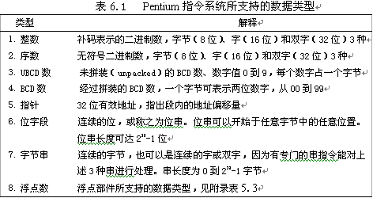

Slide 10
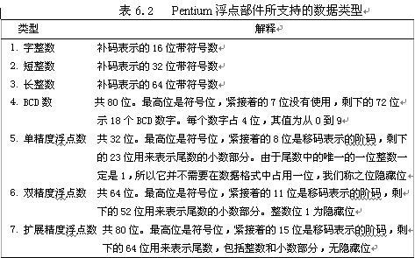

Slide 11
5.2 寻址方式
地址：数据和指令在存储器（或寄存器)的 存放位置
指令地址：存放指令的地址
数据地址：存放数据的地址

Slide 12
寻址方式：指令中如何提供操作数或操作数地址;
指令格式：操作码OP＋地址码A;
与地址码A有关的一些概念：
  形式地址：指令中给出的地址A；
  有效地址（EA）：将形式地址进行一定的运算而得 到的地址；
  物理地址：直接访问存贮单元的地址；
  寻址过程：形成操作数地址的过程。

Slide 13
一、指令寻址
  ⒈ 顺序寻址方式
    指令地址在内存中按顺序安排，当执行一段程序时，从存储器取出第一条指令，然后执行这条指令；接着从存储器取出第二条指令，执行第二条指令……。为此，必须使用程序计数器（又称指令指针寄存器）PC来计数指令在内存中的地址。
  ⒉ 跳跃寻址方式
    当程序转移执行的顺序时，指令的寻址就采取跳跃寻址方式。所谓跳跃，是指下条指令的地址码不是由程序计数器自加1得出，而是由本条指令的地址码字段给出跳跃地址，或者由指令的地址码字段经过相对寻址方式计算得出跳跃后新指令地址。转移指令将新指令地址置入计数器PC中。

Slide 14
数据地址的形成（数据的寻址方式）
数据和程序一样，在存贮器中也是按一定的顺序存放的，但是在程序的执行过程中，有的存贮单元的数据可能多次使用，没有什么规律可循，不能象指令地址的形成，在CPU中设置一个指令计数器，这就提出操作数地址如何形成？即通常称的寻址方式。

Slide 15
根据操作数的存放位置的不同，指令通过下列方式提供操作数相应的寻址信息：
（1）操作数在指令中(立即数)
（2）操作数在CPU的某个寄存器中（寄存器号）
（3）操作数在主存储器中（单元地址码）
（4）操作数在堆栈区中（堆栈指针SP）
（5）操作数在I/O接口的寄存器中（端口地址）

Slide 16
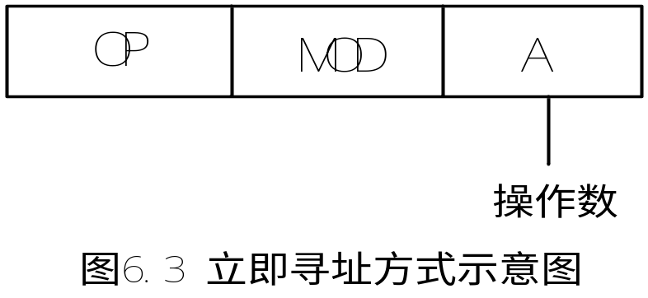
二、数据寻址
  ⒈ 立即寻址(Immediate Addressing）
    MOV AL, 5
    MOV AX, 3064H
    MOV AL, ‘A’
指令系统可以采用多种寻址方式，指令中如何区别它们，有两种方法：一种方法是由操作码决定其寻址方式，另一种方法是指令中设置寻址方式字段。
特征：在指令中直接给出操作数，地址码字段为立即数。这种寻址方式在取出指令的同时也取出了操作数，而不访问存储器。指令的执行速度快。但操作数作为指令的一部分，不便于修改。执行阶段不访存。

Slide 17
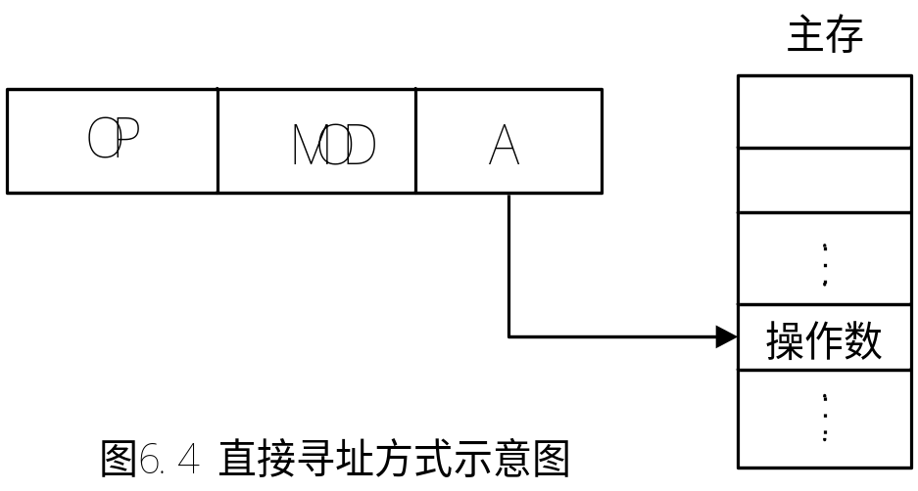
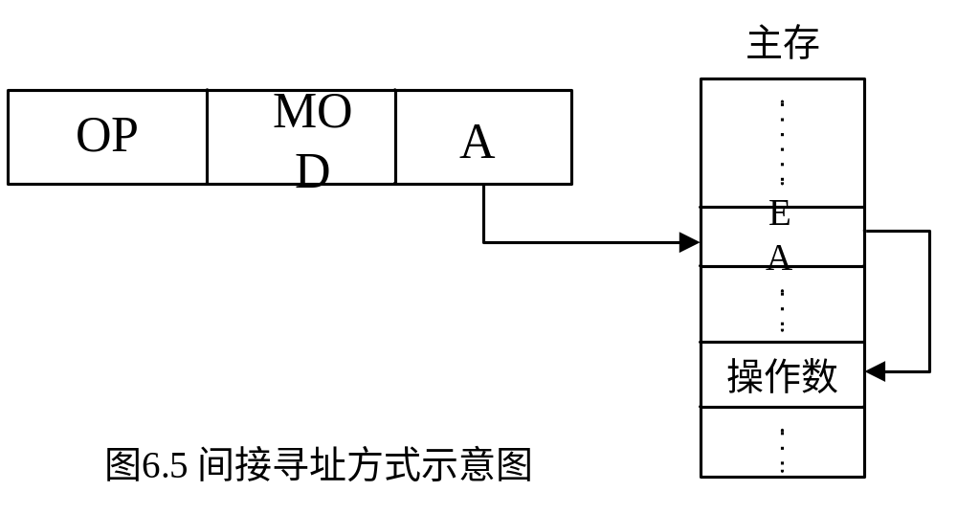
  2．直接寻址
  (Direct Addressing)
    指令的地址字段直接作为操作数在存储器单元的地址
    EA=A
  ⒊ 间接寻址
  ( Indirect Addressing )
    指令给出操作数地址的主存单元地址
    EA=*（A）
    执行阶段访问2次存储器，
    因此指令的执行速度较慢。
有效地址在指令中，不便于修改，且指令字长较长。执行阶段访问一次存储器。A的位数决定了该指令操作数的寻址范围。

Slide 18
存储器
指令
直接寻址方式:
A
操作数
间接寻址方式:
指令
A
EA
操作数

Slide 19
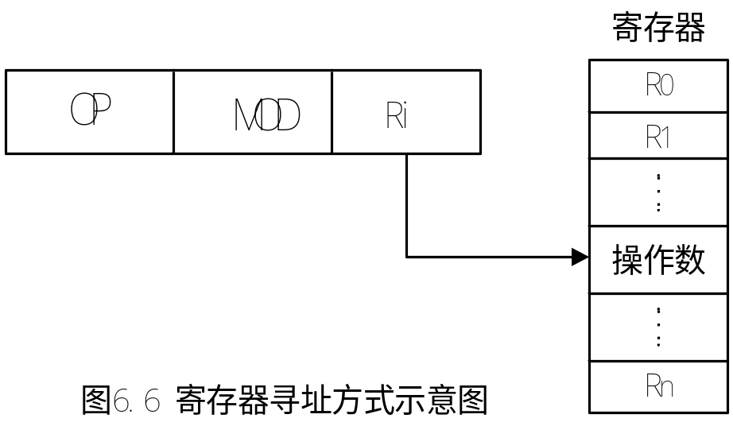
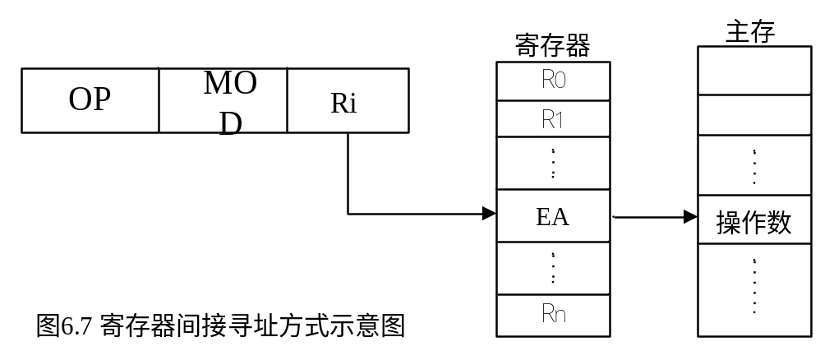
  ⒋ 寄存器寻址方式 ( Register Addressing )
  EA=Ri，其中i为寄存器的编号。
MOV AX, BX
MOV AL, BH
    执行阶段不访存，只访问寄存器，执行速度快。
  ⒌ 寄存器间接寻址方式 ( Register Indirect Addressing )
    EA=（Ri）
    寄存器中存放的是操作数在主存中的地址，执行阶段1次访存

Slide 20
寄存器寻址方式：
指令
寄存器堆
寄存器号
操作数
存储器
寄存器间接寻址方式：
寄存器堆
EA
操作数
寄存器号
指令

Slide 21
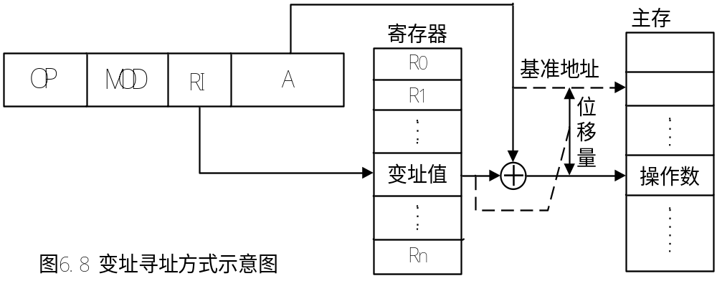
  ⒍ 变址寻址（Indexed Addressing）
    EA=（RI）+A
RI为变址寄存器，A为基准地址
可扩大寻址范围
RI 的内容由用户给定
在程序的执行过程中 RI内容可变，形式地址 A 不变
便于处理数组问题

Slide 22
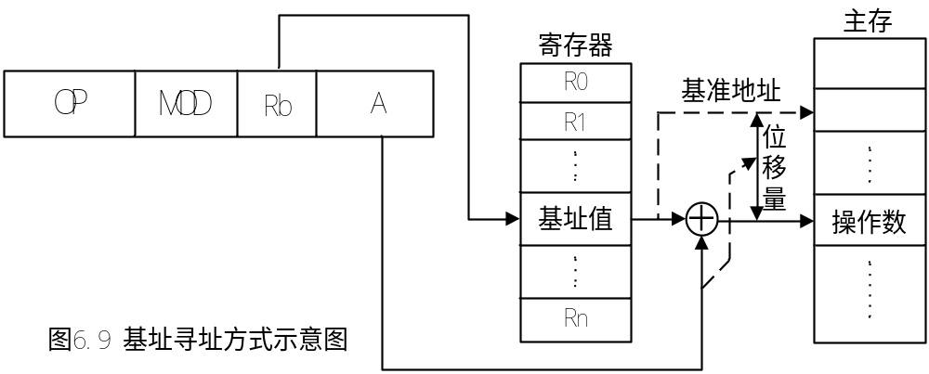
  ⒎ 基址寻址 ( Based Addressing )
  EA = (Rb)+ A
可扩大寻址范围
便于程序搬家
Rb 内容由操作系统或管理程序确定
在程序的执行过程中 Rb 内容不变，形式地址 A 可变

Slide 23
  ⒏ 相对寻址 ( Relative Addressing )
    相对寻址主要用于转移指令，执行完该转移指令后，将转移到（PC）＋偏移量为地址的指令去执行。
    偏移量可正、可负，通常用补码表示，即可相对PC值向后或向前转移。若偏移量为n位，则相对寻址的寻址范围为
    （PC）－2^{n-1}～（PC）＋2^{n-1}－1
  9. 堆栈寻址 ( Stack Addressing )
    压入指令 PUSH Ri 将Ri寄存器内容压入堆栈(数据字长为一个字节
    其操作是：（SP）－1 SP
    (Ri) （SP）
    弹出指令POP Ri 从堆栈中弹出一个数据（长度为一个字节）送Ri寄存器
    其操作是：（（SP）） Ri
    （SP）＋1 SP
    其中（SP）表示堆栈指针SP的内容；（（SP））表示SP所指的栈顶的内容。

Slide 24
存储器
堆栈：‘先进后出’的存储区，存在于堆栈段中，SP 在任何时候都指向栈顶。
堆栈寻址主要用来暂存中断和子程序调用时现场数据及返回地址
(SP)
栈顶
堆栈段
一般计算机中，堆栈从高地址向低地址扩展，即栈底的地址总是大于或等于栈顶的地址（也有少数计算机相反）。
栈底

Slide 25
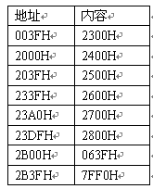
例：若基址寄存器Rb的内容为2000H，变址寄存器Rx的内容为23A0H，指令的地址码部分为003FH，当前正在执行的指令所在地址为2B00H，存储器某n个单元内容如下表所示。
(1)求出变址寻址和相对寻址的有效地址；
(2)设变址寻址用于取数指令，请写出从存储器中所取出的数据;
(3)若采用直接寻址，请写出从存储器中取出的数据。

Slide 26
解：直接寻址 EA=A
变址寻址 EA = Rx＋A
基址寻址 EA = Rb＋A
相对寻址 EA = PC＋A
    （1）变址寻址 EA = 23A0H+003FH = 23DFH
    相对寻址 EA = PC + A =2B00H+003FH=2B3FH
    （2）设变址寻址取出数据为D，则
    D=（Rx＋A）＝（23DFH）＝2800H
    （3）直接寻址，从存储器中取出的数据为（003FH）
    ＝2300H

Slide 27
5.3 指令类型
1.数据传送指令
  数据传送指令包括寄存器与寄存器、寄存器与存储单元、存储单元与存储单元之间的传送。
2.算术逻辑运算指令
  这类操作指令可实现算术运算（加、减、乘、除等）和逻辑运算（与、或、非、异或）。有些计算机还设置有位操作指令，如位测试（测试指定位的值）、位清零、位求反指令等。
3.移位操作指令
  移位可分为算术移位、逻辑移位和循环移位。

Slide 28
  4．转移指令
    （1） 无条件转移指令
      JMP X，其功能是将指令地址无条件转至X处。
    （2）条件转移指令
    （3）调用与返回指令
      调用指令（CALL）一般与返回指令（RET）配合使用。CALL用于从当前的程序位置转至子程序的入口；RET用于子程序执行完后重新返回到原程序的断点。
    （4） 陷阱指令
      陷阱其实是一种意外事故的中断。计算机的陷阱指令一般不提供给用户直接使用，而作为隐指令（即指令系统中不提供的指令），在出现意外故障时，由CPU自动产生并执行。
  5．堆栈操作指令
    用来中断和子程序调用时现场数据和返回地址的保存。
  6． 输入输出指令
    对于I/O单独编址的计算机而言，I/O指令完成从外设中的寄存器读入一个数据到CPU的寄存器内，或将数据从CPU的寄存器输出到某外设的寄存器中。
  7．其他指令
    包括等待指令、停机指令、空操作指令、开中断指令等

Slide 29
5.4 指令系统的设计技术
一、指令系统的要求
  设计指令系统应满足如下要求：
  1、完备性: 指指令系统直接提供的指令足够使用，而不必用软件来实现。
  2、有效性: 是指利用该指令系统所编写的程序能够高效地运行。程序占据存储空间小、执行速度快。
  3、规整性: 包括对称性、匀齐性、指令格式和数据格式的一致性。
    对称性：在指令系统中所有的寄存器和存储器单元都可同等对待，所有的指令都可使用各种寻址方式；
    匀齐性：一种操作性质的指令可以支持各种数据类型；
    指令格式和数据格式的一致性：指令长度和数据长度有一定的关系，以方便处理和存取。
  4、兼容性

Slide 30
二、操作码扩展技术
  操作码通常有两种编码格式：
  固定操作码长度的格式
  可变操作码长度格式
    采用扩展操作码技术，使操作码的长度随地址数的减少而增加，即不同地址数的指令可以具有不同长度的操作码，从而可以有效地缩短指令字长。
    在设计操作码不固定的指令系统时，应安排指令使用频度高的指令占用短的操作码，对使用频度低的指令可占用较长的操作码，这样可以缩短经常使用的指令的译码时间。
    在考虑操作码长度时还应考虑地址码的寻址要求。
    指令操作码扩展技术是一种重要的指令优化技术，它可以缩短指令的平均长度，增加指令字所能表示的操作信息。但指令操作码扩展技术需要更多的硬件支持，它的指令译码更加复杂，使控制器设计难度增大。

Slide 31
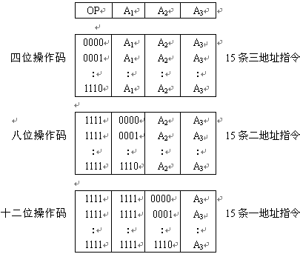


Slide 32
举例:
  1、假设某计算机的指令长度为20位，具有双操作数、单操作数和无操作数三类指令形式，每个操作数地址规定用6位表示。
    （1）若操作码字段固定为8位，现已设计出m条双操作数指令，n条无操作数指令。在此情况下，这台计算机最多可以设计出多少条单操作数指令？
    （2）若操作码字段可变，当双操作数指令条数取最大值，且在此基础上单操作数指令条数也取最大值时，试计算这三类指令最大容许具有的指令条数各是多少？
解：
  （1）这台计算机最多指令条数为2⁸=256条，因此最多还可以设计（256-m-n）条单操作数指令。

Slide 33
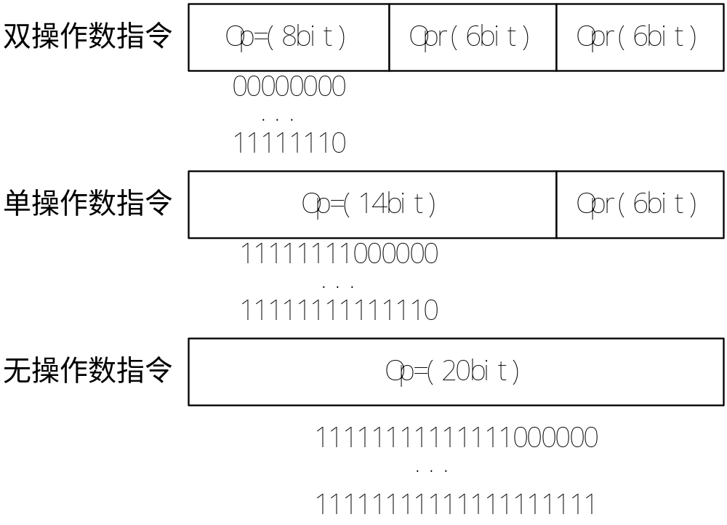
  （2）双操作数指令最大条数为（2⁸-1）条；单操作数指令最大条数为（2⁶-1）条；无操作数指令最大条数为2⁶条。

Slide 34
5.5 指令系统的发展
一、指令系统的发展演变
  “复杂指令系统计算机”，简称CISC（Complex Instruction Set Computer）
    计算机执行程序时各种指令的出现频率相差很大，最常用的是一些比较简单的指令，在程序中仅占指令系统中指令总数的20%，但出现的频率却占80%。而且，在微程序控制计算机的指令系统中，占指令总数20%的最复杂的指令，却占用了控制存储器容量的80%，且使用频率却不高

Slide 35
精简指令系统计算机（Reduced Instruction Set Computer，简称RISC）
  到目前为止，RISC体系结构的芯片可以说已经历了三代：
    第一代以32位数据通路为代表，支持Cache,软件支持较少，性能与CISC体系结构的产品相当，如RISCI、MIPS、IBM801等。
    第二代产品提高了集成度，增加了对多处理机系统的支持，提高了时钟频率，建立了完善的存储管理体系，软件支持系统也逐渐完善。它们已具有单指令流水线，可同时执行多条指令。
    第三代RISC产品为64位微处理器，采用了巨型计算机或大型计算机的设计技术——超级流水线技术和超标量技术，提高了指令级的并行处理能力，使RISC处理器的整体性能更好。如MIPS的R4000处理器采用50MHz和75MHz的外部时钟频率，内部流水时钟达100MHz-150MHz，芯片集成度高达110万个晶体管，字长64位，并有16KB的片内Cache。

Slide 36
二、RISC的特点
  大部分RISC机具有以下特点：
    （1） 指令系统设计时选择一些使用频率较高的简单指令，且选择一些很有用但不复杂的指令。
    （2） 指令长度固定，指令格式种类少，寻址方式种类少。
    （3） 只有取数/存数指令访问存储器，其余指令的操作都在寄存 器之间进行。
    （4） 在八十年代中、后期，大部分指令在一个机器周期内完成，采用流水线技术。到八十年代末、九十年代初，第三代RISC机采用超级标量及超级流水线技术，增加了指令执行的并行度，使得一条指令的平均指令执行时间小于一个机器周期。
    （5） CPU中通用寄存器数量相当多，可以减少访存次数。
    （6） 以硬布线控制逻辑为主，不用或少用微码控制。
    （7） 采用优化的编译程序，力求有效地支持高级语言程序。

Slide 37
同CISC机比较，RISC机有以下优点：
  （1） 可以充分利用VLSI芯片面积
  （2） 可以提高计算机运算速度
    .指令数、寻址方式和指令格式的种类都较少，且指令的编码很有规律，使指令译码加快。
    .在简化指令的情况下，硬布线连接比微程序控制的延迟小，可缩短CPU的周期。
    .CPU的通用寄存器多，减少了访存次数，加快了速度。
    .大部分指令能在一个周期内完成，特别适合于流水线工作。
    .有的RISC机采用寄存器窗口重叠技术，程序嵌套时不必将寄存器内容保存到存储器中，加快了速度。

Slide 38
  （3） 设计容易，可降低成本，提高可靠性。
  （4） 能有效支持高级语言程序
    RISC靠编译程序的优化来支持高级语言程序。
    .指令少，寻址方式少，反而使编译程序容易选择更有效的指令和寻址方式。
    .通用寄存器多，可尽量安排快速的寄存器操作，使编译程序的代码优化效率较高。
    .有的RISC机（如Sun微系统公司的SPARC）采用寄存器窗口重叠技术，使过程间的参数传送快，且不必保存与恢复现场，因而能直接支持调用子程序和过程的高级语言程序。
    .在编译时尽量做好程序优化工作，而减少程序执行时间。

Slide 39
5.6 指令系统举例
一、MIPS 指令系统
  32位固定长度指令格式（3种格式类型）
  最多3地址指令：add $t0, $s1, $s2 ($t0←$s1+$s2)
  对于Load/Store指令，单一寻址模式：Base＋Displacement
  没有间接寻址
  16位立即数
  简单转移条件（与0比较，或者比较两个寄存器是否相等）
  无条件码

Slide 40
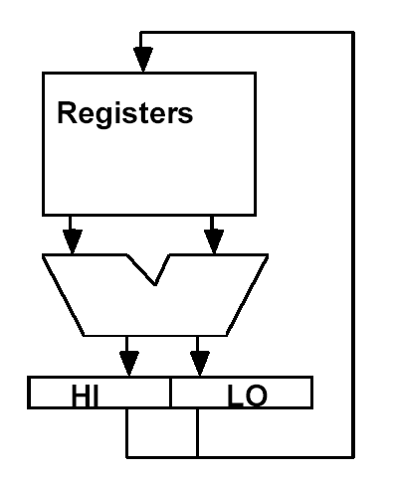
MIPS R系列 寄存器
  RISC处理器
  2³²×8 bit Bytes
  32×32 bit GPRs
  32×32 bit FPRs
  HI, LO, PC

Slide 41
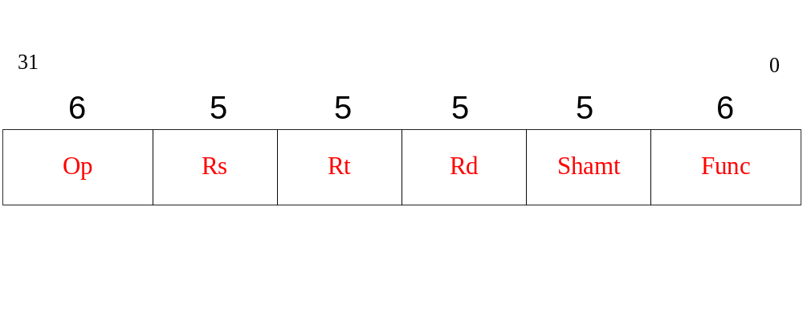
MIPS R型指令格式：源操作数、目的操作数都是寄存器，算术指令都是R型指令。

Slide 42
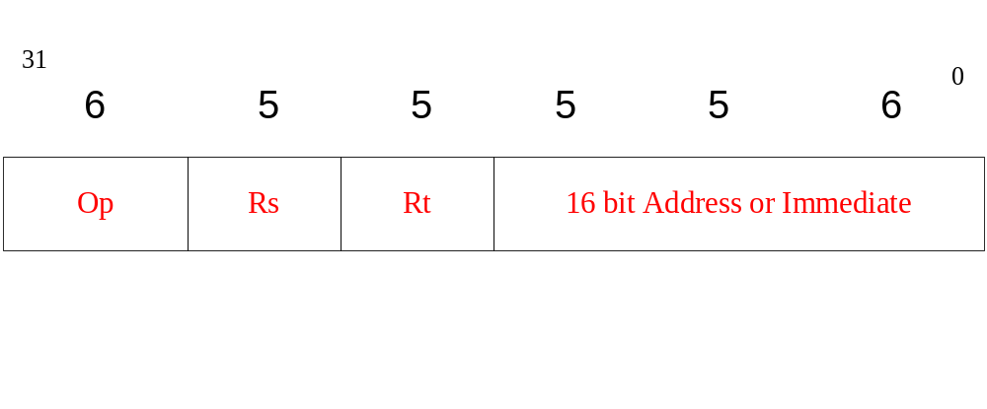
MIPS I型指令格式：立即数型指令，该类型指令有一个操作数是16位立即数，另外两个操作数来自寄存器，也称为R-I型指令。数据传输、分支、立即数指令采用该指令结构。

Slide 43
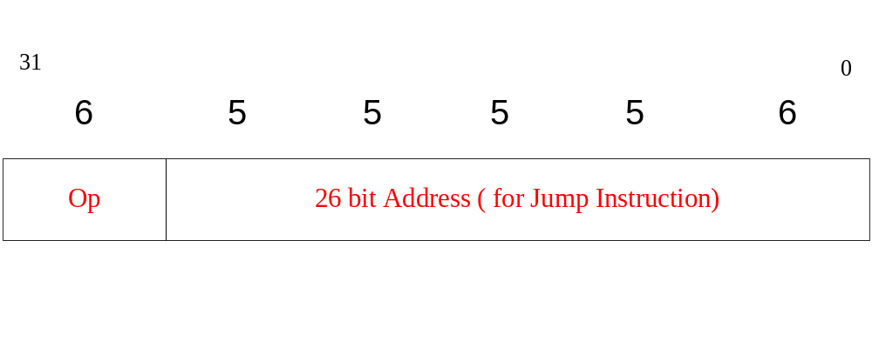
MIPS J型指令格式：是无条件转移指令。改型指令使用一个26位的直接地址。转移地址是PC寄存器高4位+26位转移地址+末尾两位置0。

Slide 44
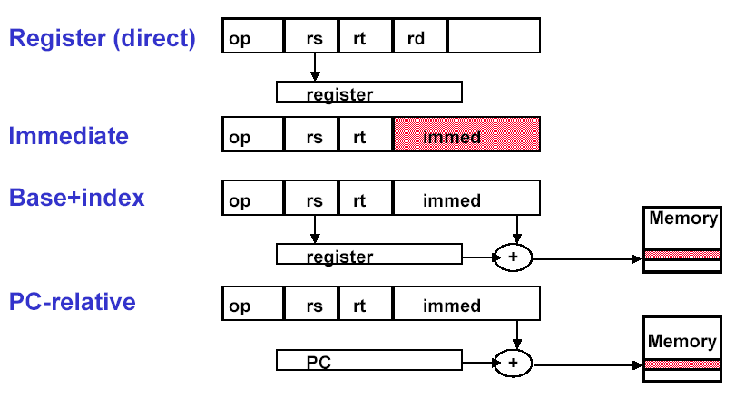
MIPS寻址方式

Slide 45
MIPS32常用指令
指令类型 | 指令 | 格式 | 功能
运算类 | add rd, rs, rt | R型 | （rs）op （rt）→rd
访存类 | lw rt, offset(rs) | I型 | mem[(rs)+offset]→rt
 | sw rt, offset(rs) | I型 | rt → mem[(rs)+offset]
转移类 | beq rs, rt, offset | I型 | If (rs=rt) PC+offset*4→PC
 | J target | J型 | {PC[31:28],target,2’b00}→PC

